Slide 1
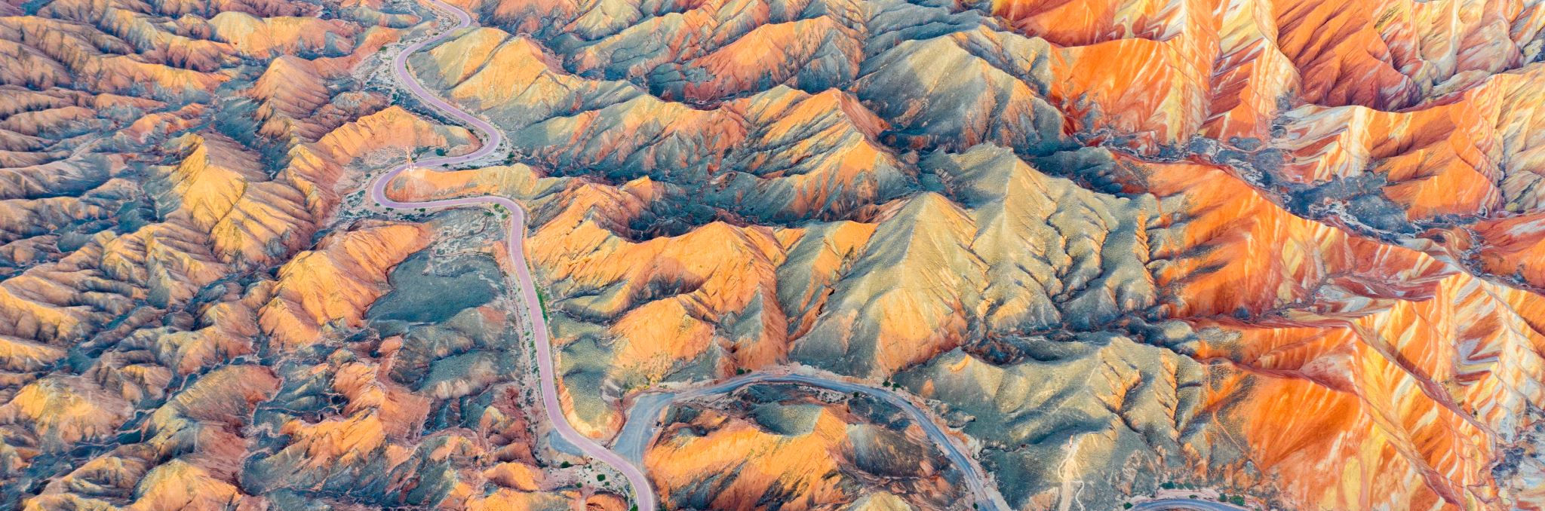
„ვეფხისტყაოსნის” მარშრუტი“

Slide 2
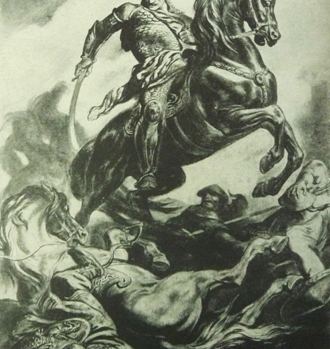
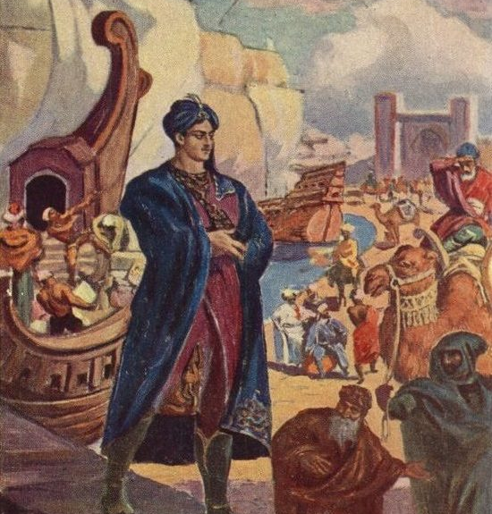
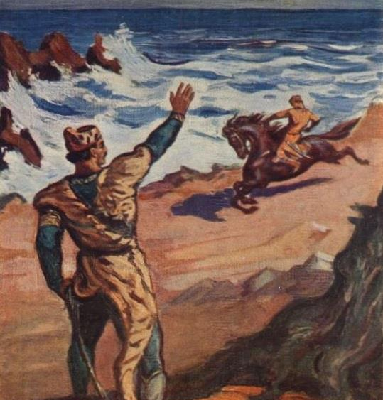
ტრანსპორტი

Slide 3
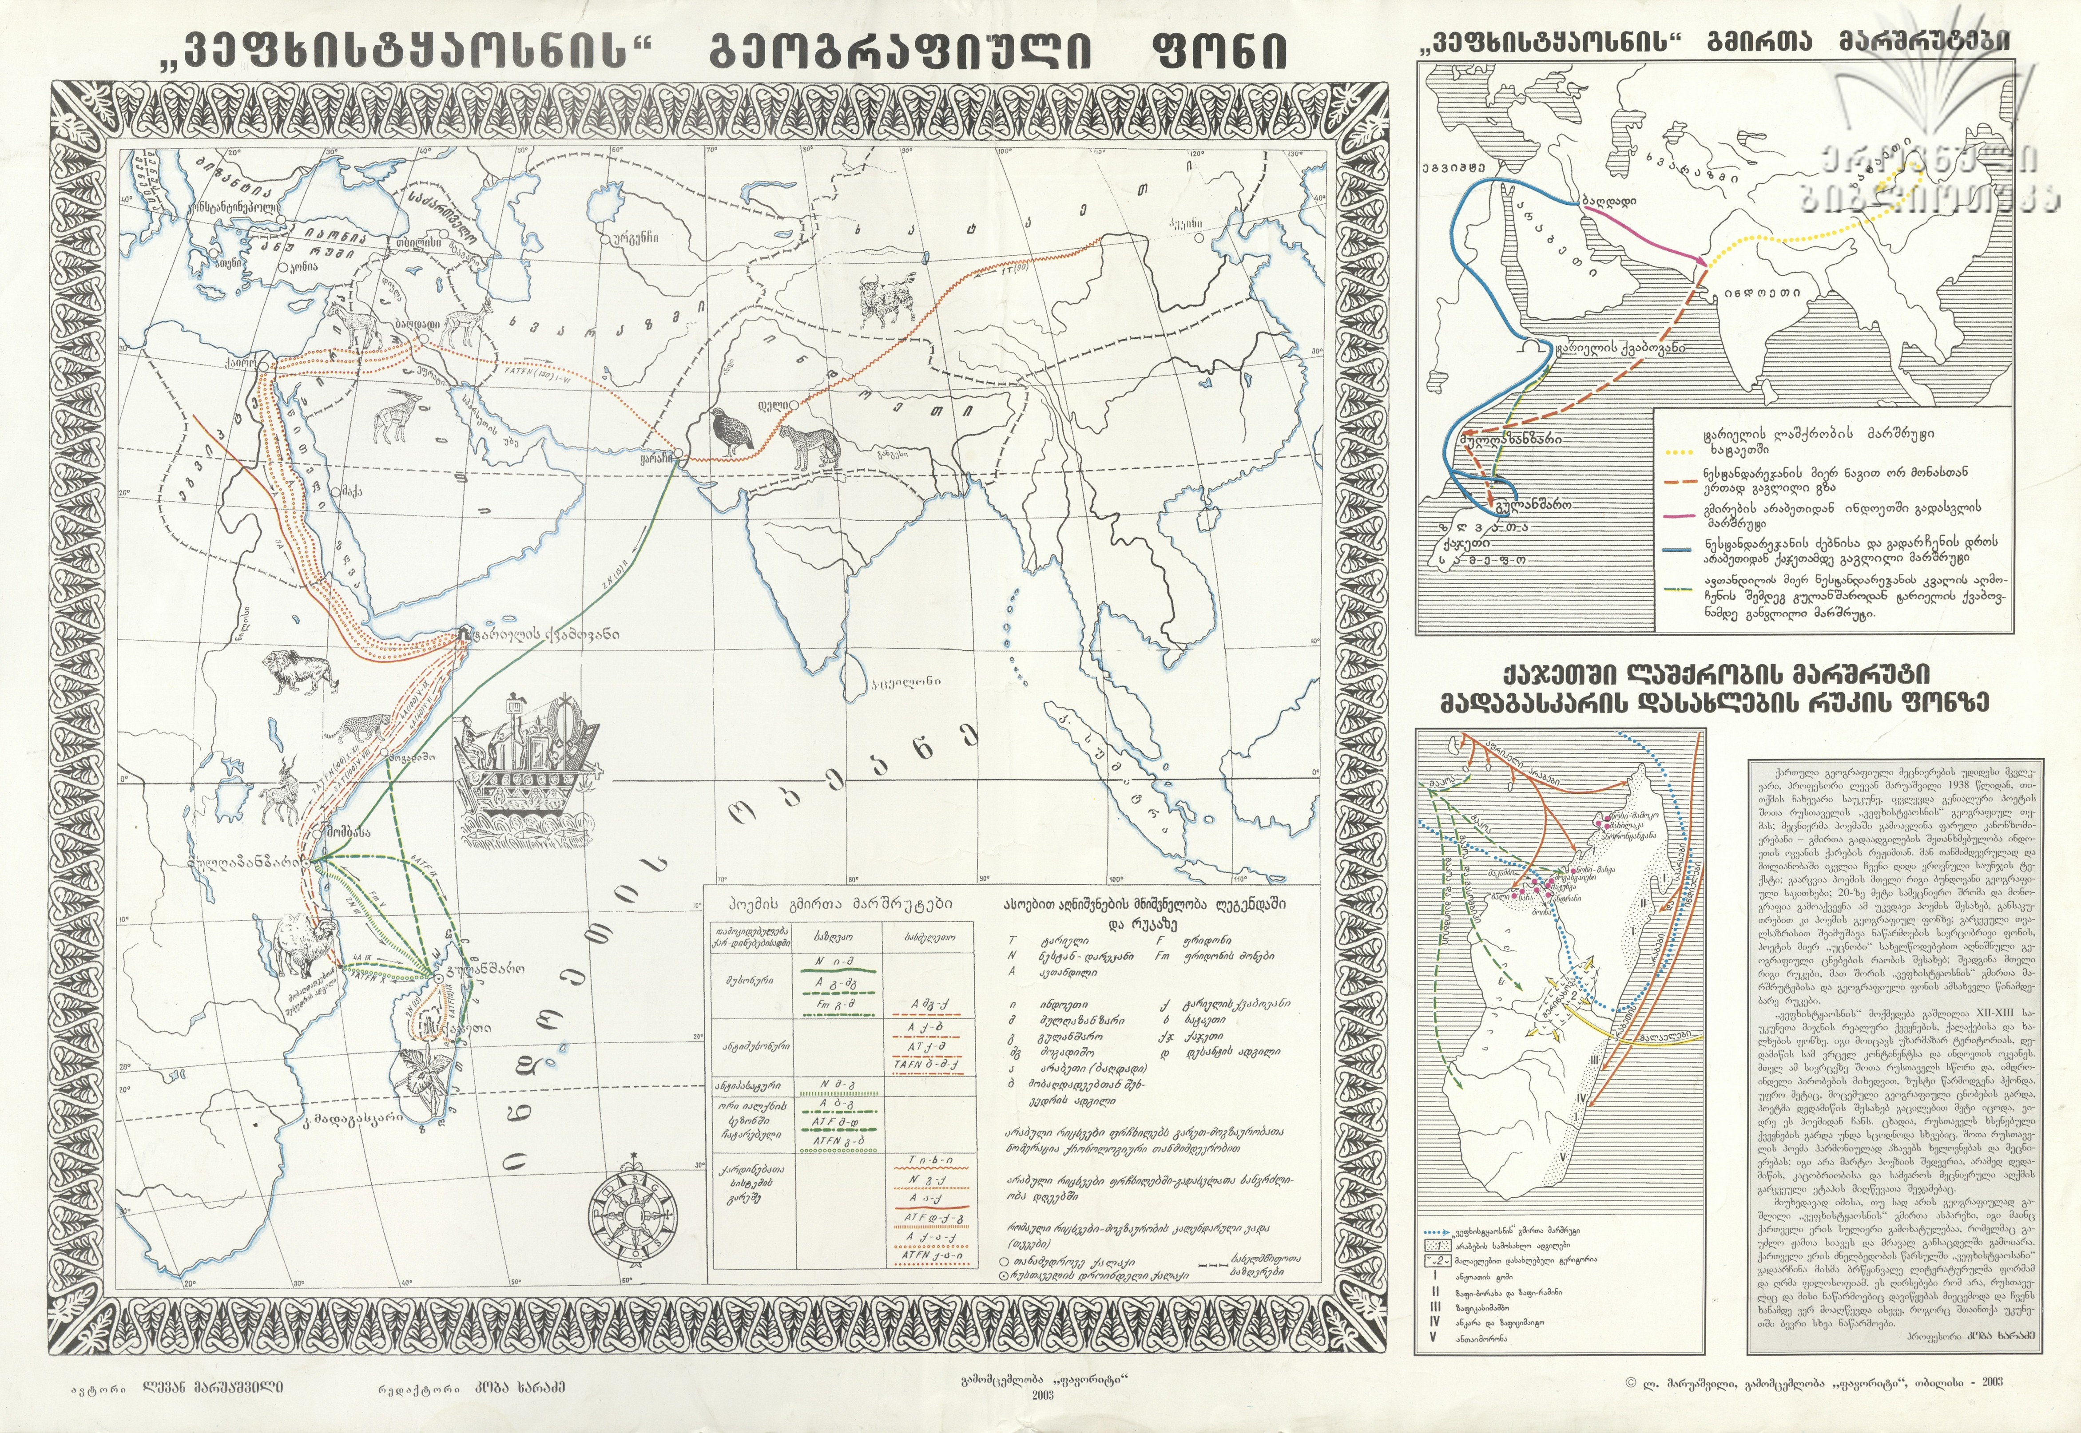
არაბეთი
ტარიელის ძებნა
ნესტან დარეჯანის მარშრუტი
ინდოეთი
ძიება

Slide 5
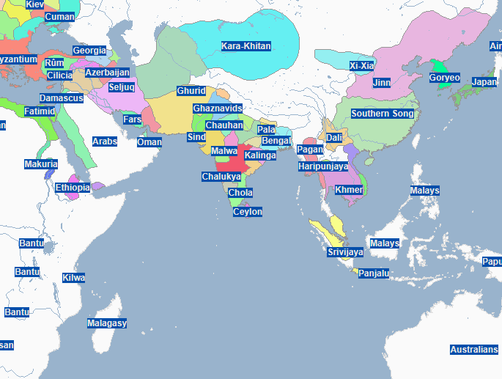
მაშინდელი რეალური რუკა

Slide 6
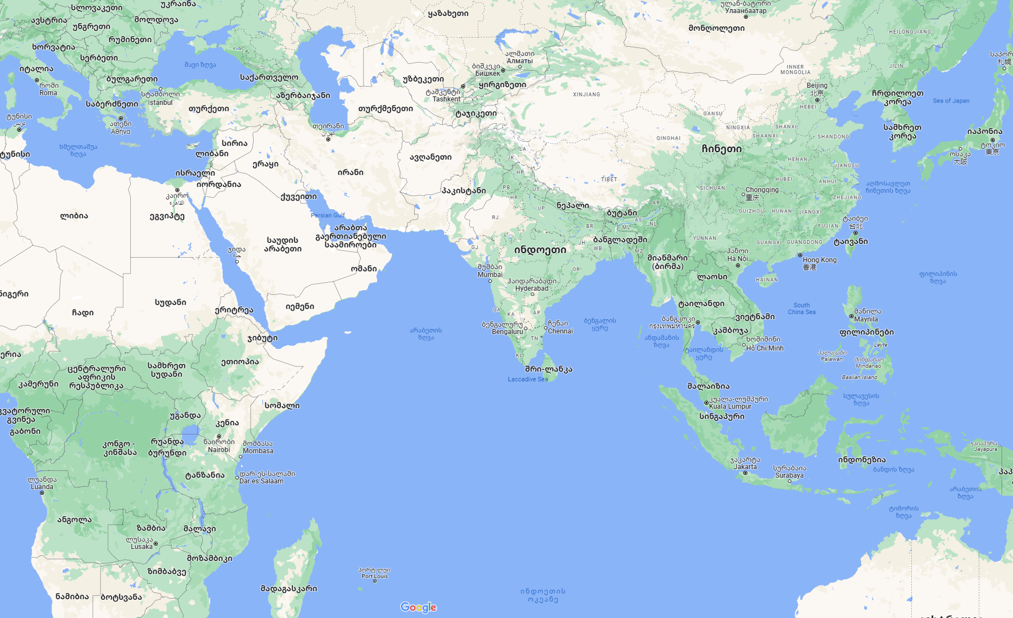
დღევანდელი რუკა

Slide 7
მადლობა ყურდაღებისთვის!

